Slide 1
Státní okresní archivy Archivy měst

Slide 2
Státní okresní archivy Archivy měst
Archivy národních výborů
navazují na tradice archivů městských
přebírají písemnosti různé povahy
spravovány dobrovolnými pracovníky
uloženy: samostatně, na radnici, součást muzea
po roce 1945
Archiv země České v Praze a MZA v Brně
ujímají se organizace péče o městské a místní archivy
evidují síť těchto archivů, napomáhají jejich zabezpečení a kvalitnějšímu personálnímu obsazení
MZA podněcuje k zakládání archivů okresních
po roce 1954
organizace archivní služby v okresech
výstavba okresních archivů

Slide 3
Státní okresní archivy Archivy měst
po roce 1960
reorganizace územního členění státu
spojování malých archivů tak, aby v okrese působil jeden velký okresní archiv
meziarchivní delimitace
státní archivy předávají okresním archivům okresní písemnosti
písemnosti okresních úřadů, okresních soudů, okresních zastupitelstev, staré pozemkové knihy apod.
organizace, činnost a řízení okresních a městských archivů
v roce 1970 upravena směrnicemi ministerstva a následně zákonem č. 97/1974 Sb. o archivnictví

Slide 5
Archivní soubory uložené v SOkA a AM
archivy měst, okresní úřady, zastupitelstva, soudy a okresní národní výbory
fondy původců s okresní působností
po roce 1945 fondy okresních orgánů, organizací a zařízení
fondy místní provenience
obecní úřady, městské a místní národní výbory, notáři
základní a střední školy, místní, obvodní či újezdní školní rady
zdravotnická a kulturní zařízení
cechy a živnostenská společenstva
spolky všeho druhu (dělnické, vzdělávací, střelecké, církevní, čtenářské, zábavní, divadelní, hasičské, hospodářské, pěvecké, hudební, podpůrné, dobročinné, stavební, osvětové, tělovýchovné, zaměstnanecké, odborové)
fondy místních a okresních organizací politických stran před rokem 1945
děkanské a farní úřady či vikariáty
drobnější výrobní a hospodářské podniky či družstva (včetně JZD)
spořitelny, kampeličky, záložny a pojišťovny
osobní písemné pozůstalosti
sbírky dokumentace:
tiskoviny, fotografie, plakáty apod.

Slide 6
SOA Praha
Státní okresní archiv Benešov
Státní okresní archiv Beroun
Státní okresní archiv Kladno
Státní okresní archiv Kolín
Státní okresní archiv Kutná Hora
Státní okresní archiv Nymburk se sídlem v Lysé nad Labem
Státní okresní archiv Mělník
Státní okresní archiv Mladá Boleslav
Státní okresní archiv Praha-východ se sídlem v Přemyšlení
Státní okresní archiv Praha-západ se sídlem v Dobřichovicích
Státní okresní archiv Příbram
Státní okresní archiv Rakovník

Slide 7
www.soapraha.cz

Slide 8
SOA Třeboň
Státní okresní archiv České Budějovice
Státní okresní archiv Český Krumlov
Státní okresní archiv Jindřichův Hradec
Státní okresní archiv Písek
Státní okresní archiv Prachatice
Státní okresní archiv Strakonice
Státní okresní archiv Tábor

Slide 9
www.ceskearchivy.cz/statni-okresni-archivy

Slide 10
SOA Plzeň
Státní okresní archiv Domažlice se sídlem v Horšovském Týně
Státní okresní archiv Cheb
Státní okresní archiv Karlovy Vary
Státní okresní archiv Klatovy
Státní okresní archiv Plzeň-jih se sídlem v Blovicích
Státní okresní archiv Plzeň-sever se sídlem v Plasích
Státní okresní archiv Rokycany
Státní okresní archiv Sokolov se sídlem v Jindřichovicích
Státní okresní archiv Tachov

Slide 11
www.soaplzen.cz

Slide 12
SOA Litoměřice
Státní okresní archiv Česká Lípa
Státní okresní archiv Děčín
Státní okresní archiv Chomutov se sídlem v Kadani
Státní okresní archiv Jablonec nad Nisou
Státní okresní archiv Liberec
Státní okresní archiv Litoměřice se sídlem v Lovosicích
Státní okresní archiv Louny
Státní okresní archiv Most
Státní okresní archiv Semily
Státní okresní archiv Teplice

Slide 13
www.soalitomerice.cz

Slide 14
SOA Zámrsk
Státní okresní archiv Hradec Králové
Státní okresní archiv Chrudim
Státní okresní archiv Jičín
Státní okresní archiv Náchod
Státní okresní archiv Pardubice
Státní okresní archiv Rychnov nad Kněžnou
Státní okresní archiv Svitavy se sídlem v Litomyšli
Státní okresní archiv Trutnov
Státní okresní archiv Ústí nad Orlicí

Slide 15
vychodoceskearchivy.cz/zamrsk/

Slide 16
MZA v Brně
Státní okresní archiv Blansko
Státní okresní archiv Brno-venkov se sídlem v Rajhradě
Státní okresní archiv Břeclav se sídlem v Mikulově
Státní okresní archiv Havlíčkův Brod
Státní okresní archiv Hodonín
Státní okresní archiv Jihlava
Státní okresní archiv Kroměříž
Státní okresní archiv Pelhřimov
Státní okresní archiv Třebíč
Státní okresní archiv Uherské Hradiště
Státní okresní archiv Vsetín
Státní okresní archiv Vyškov se sídlem ve Slavkově u Brna
Státní okresní archiv Zlín
Státní okresní archiv Znojmo
Státní okresní archiv Žďár nad Sázavou

Slide 17
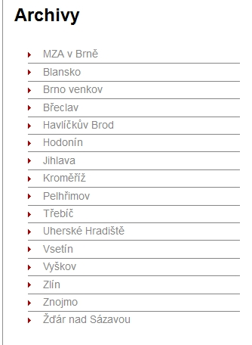
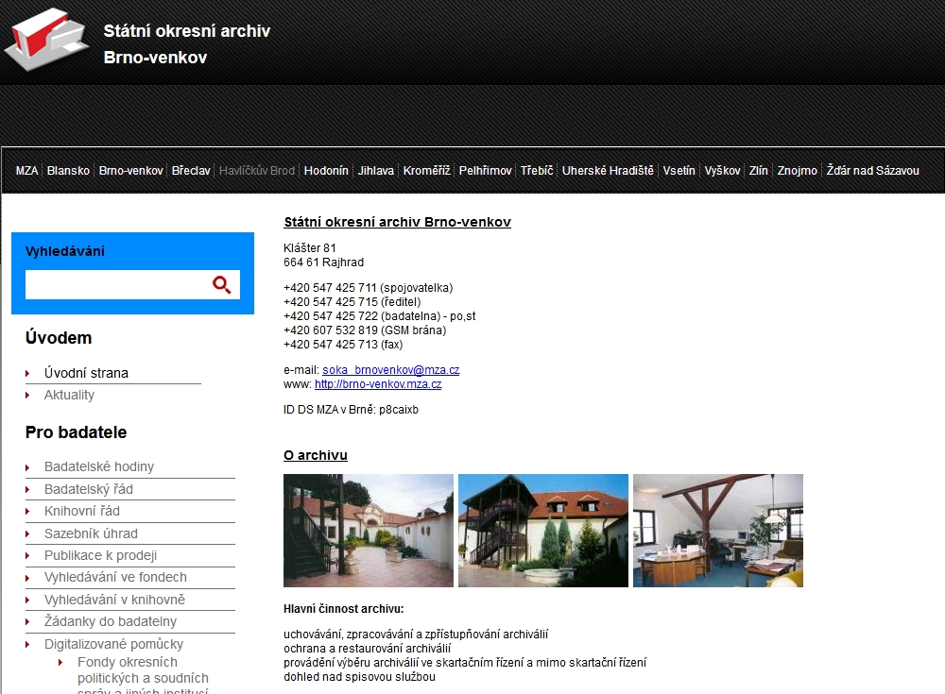
www.mza.cz

Slide 18
Zemský archiv v Opavě
Státní okresní archiv Bruntál se sídlem v Krnově
Státní okresní archiv Frýdek-Místek
Státní okresní archiv Jeseník
Státní okresní archiv Karviná
Státní okresní archiv Nový Jičín
Státní okresní archiv Olomouc
Státní okresní archiv Opava
Státní okresní archiv Prostějov
Státní okresní archiv Přerov
Státní okresní archiv Šumperk

Slide 19
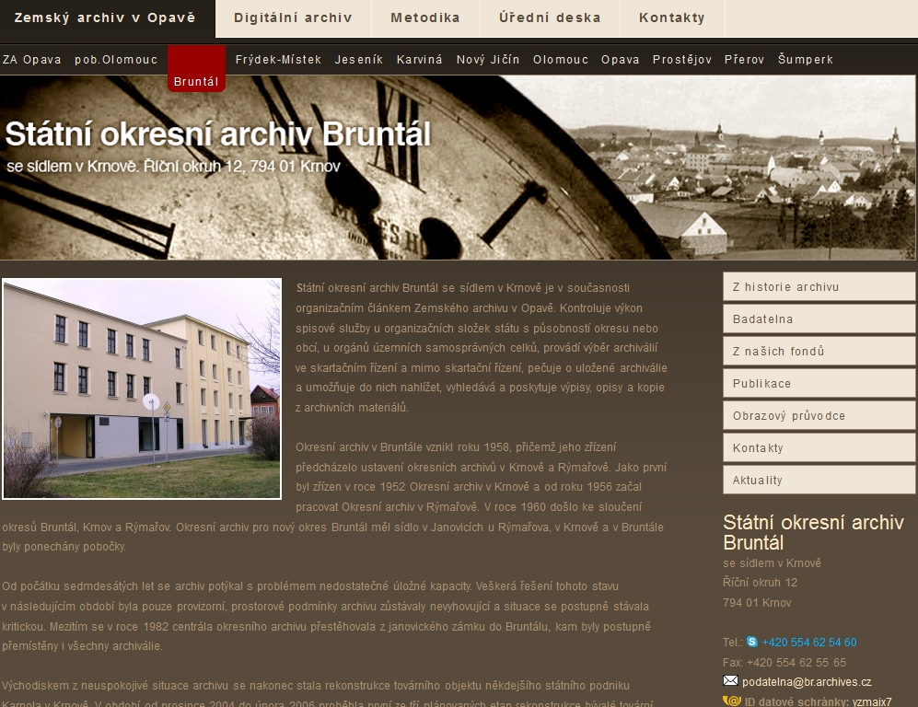
www.archives.cz/zao

Slide 20
Archivy měst
Archiv hl. města Prahy
Archiv města Plzně
Archiv města Ústí nad Labem
Archiv města Ostravy
Archiv města Brna

Slide 21
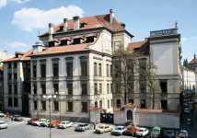
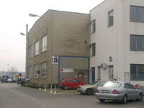
Archiv hl. města Prahy Archivní 6 Praha – Chodovec www.ahmp.cz
Clam-Gallasův palác
Správní archiv evidence obyvatel hl. města Prahy

Slide 22
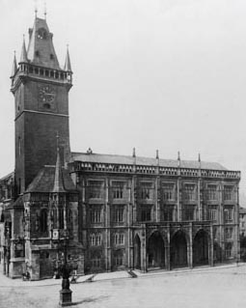
Archiv hl. města Prahy
počátky souvisí s ukládáním listinných privilegií, svědčících o městských právech
uloženy nejprve v domech konšelů, na městské rychtě, později na radnicích v okovaných truhlicích
ukládány písemnosti správy jednotlivých pražských měst, materiály soudní a dokumenty soukromé povahy
nárůst písemností
větší úložný prostor, v truhlicích zůstávaly nejcennější listiny, knižní materiál se přestěhoval do skříní v samostatných místnostech, o které pečoval městský písař, pořizoval první archivní inventáře a soupisy
v roce 1784
původně samostatná pražská města (Staré Město, Nové Město, Malá Strana a Hradčany) byla spojena
ustanoven magistrát, sídlem se stala
Staroměstská radnice, kam ukládány všechny archiválie
v roce 1851
městský archiv zřízen jako instituce
prvním archivářem Karel Jaromír Erben

Slide 23
zpřístupňování městských fondů, sbírek listin a rukopisů
založeno nové oddělení plánů a vyobrazení města, položen základ k rozsáhlé knihovně
sídlo v severním křídle Staroměstské radnice (depozitáře, studovna, fotoateliér a konzervační dílna)
technickým vybavením i kvalifikovaným personálem patřil AHMP v meziválečném období k nejmodernějším archivním institucím
za války některé archiválie odvezeny na venkovské statky za město
8. května 1945
při požáru Staroměstské radnice shořelo část archiválií, čímž vznikly nenahraditelné ztráty na historickém dědictví Prahy
po válce náhradní prostory v Clam-Gallasově paláci v Husově ulici
v letech 1950-1951
podřízen odboru vnitřních věcí Ústředního národního výboru hlavního města Prahy
na konci 80. let 20. století
využívá vedle Clam-Gallasova paláce ještě dalších 8 nevyhovujících pražských a mimopražských depozitářů, mezi nimiž nechyběl ani zámek či protiatomový kryt
od roku 1993 samostatným odborem Magistrátu hl. města Prahy
v roce 1997 dokončena novostavba archivu v archivním areálu na Chodovci

Slide 24
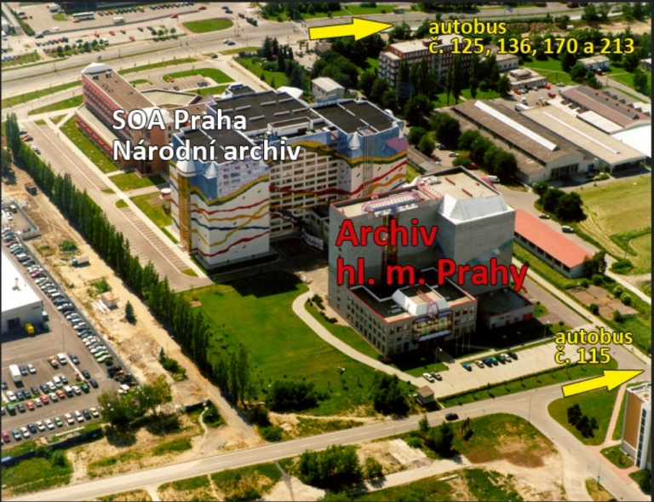
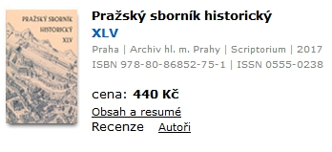
Archiv hl. města Prahy
sídla:
v archivním areálu
Archivní 6, Praha 11 - Chodovec
studovna pro veřejnost
Clam-Gallasův palác
Husova 158/20, Praha 1 - Staré Město
výstavy a konference
Správní archiv evidence obyvatel hl. města Prahy
Nad Vršovskou horou 88, hala 12B Praha 10 - Michle
vydává:
Pražský sborník historický
Documenta Pragensia

Slide 25
http://www.ahmp.cz/index.html

Slide 26
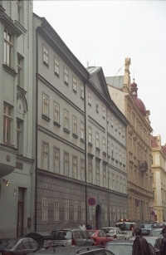
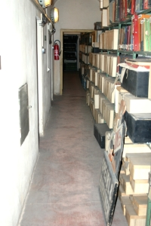
Archiv města Plzně Veleslavínova 19, Plzeň www.amp.plzen.eu

Slide 27
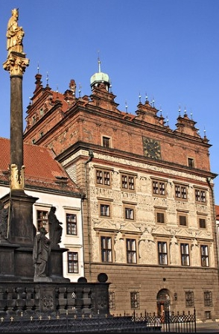
Archiv města Plzně
vývoj spojen s městskou správou
období od založení města do 18. století
archiv pečlivě spravován vzdělanými radními písaři
v 19. století období úpadku
registratura byla roku 1841 použita jako výplň stropu při přestavbě radnice (v roce 1908 při rekonstrukci nalezena)
do sběru dána registratura z let 1801-1829
listiny zachránil první novověký městský archivář Martin Hruška, jiné archiválie zakoupeny vlastenci
v letech1879–1948
spojení archivu s Městským historickým muzeem
v roce 1931 usnesení o zřízení městského archivu jako samostatného úřadu, ve skutečnosti stále součástí muzea
po roce 1948
zřízení archivu jako organizační součásti Národního výboru města Plzně (oddělením archivu od muzea od 1. července 1948)
po roce 1990
odborem Úřadu města Plzně, nyní Magistrátu města Plzně
od 1. ledna 2005 zařazen podle nového archivního zákona mezi nestátní archivy územních samosprávných celků

Slide 28
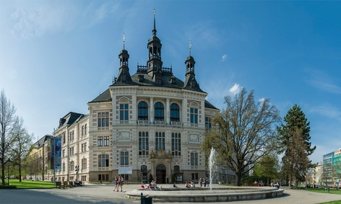
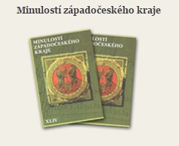
Archiv města Plzně
Západočeké muzeum v Plzni
v letech 1879–1948 sídlil v budově Městského historického muzea
poté ve třech místnostech v budově bývalého gymnázia (dnes Studijní a vědecká knihovna Plzeňského kraje)
v dubnu 1954 v přízemí empírové budovy v sadech 5. května 61
od roku 1961 ve Veleslavínově 19
bývalá policejní budova s vězením
Vydává: Minulostí Západočeského kraje
Dějiny města Plzně 1, 2

Slide 29
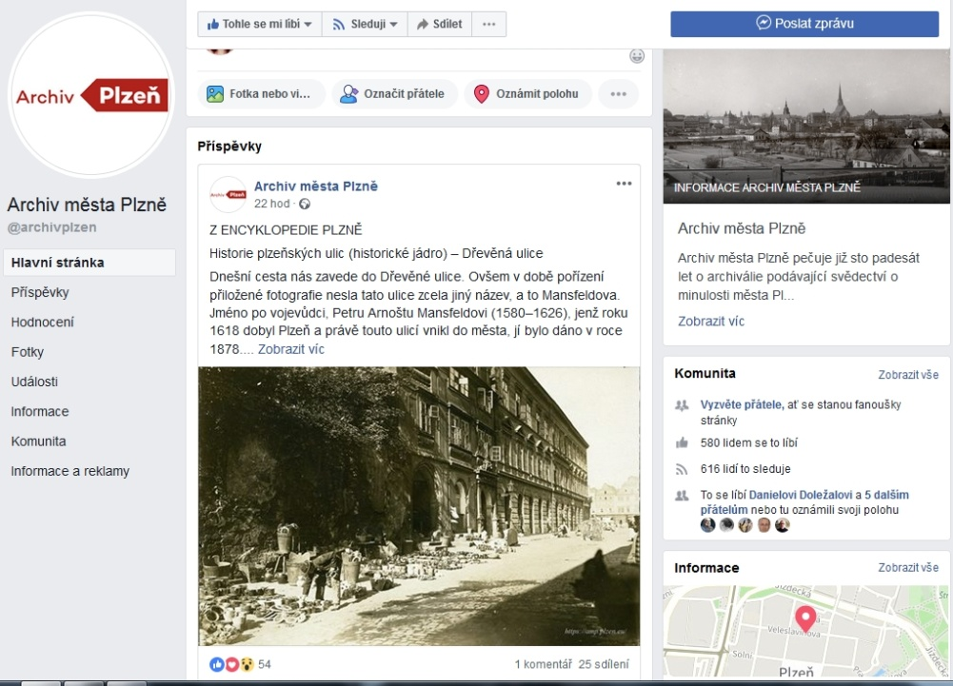
www.amp.plzen.eu

Slide 30
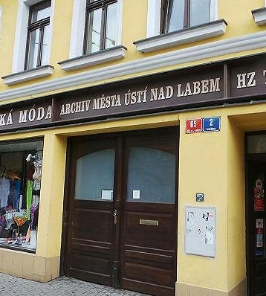
Archiv města Ústí nad Labem Hrnčířská 2 Ústí nad Labem
www.usti-nad-labem.cz/cz/verejna-sprava/magistrat/odbory-a-oddeleni/archiv-mesta-usti-nad-labem/
Spisový meziarchiv
Suterén magistrátu Velká Hradební 8a
Ústí nad Labem

Slide 31
Archiv města Ústí nad Labem
zmiňován již před 300 lety
v roce 1828
městský registrátor Friedrich Sonnewend pověřen uspořádáním historických spisů města
v letech 1840-1890 neměl městský archiv trvalého správce
v roce 1890
správcem archivu jmenován knihovník spolku Verein für Geschichte der Deutschen in Böhmen Wenzel Hieke
v letech1895–1919
vykonával funkci městského archiváře MUDr. Alexander Marian
v roce 1920
ustanoven správcem městského archivu dr. Franz Josef Umlauft
sídlo ve dvou suterénních místnostech německého gymnasia ve Velké hradební
od roku 1922 Archiv města Ústí nad Labem zároveň okresním archivem
přebírá písemnosti patrimoniální správy, městského pivovaru, knihy ústeckého důchodního úřadu, kompletní řadu ústeckých novin od roku 1856 (umístěna ve sklepě trmického zámku)
v roce 1936
Archiv definován jako městský úřad a archivář se stal městským zaměstnancem
v roce 1939
získány prostory v domě na Václavském náměstí v Trmicích

Slide 32
Archiv města Ústí nad Labem
za 2. světové války
archiv spravován společně s městským muzeem
od roku 1951
do archivu svezeny a uspořádány fondy města a okresu Ústí nad Labem
v roce 1968
archiv získal nové prostory v centru Ústí nad Labem
v roce 1986 správní reforma v okresu Ústí nad Labem
Ústí nad Labem prohlášeno statutárním městem (zrušen ONV)
dle zákona o obcích č. 367/1990 Sb. tento statut potvrzen
od roku 1990 je Archiv města Ústí nad Labem samostatným odborným útvarem úřadu města, později magistrátu
v roce 2008 udělena Archivu města Ústí nad Labem akreditace
Vydává:
Ústecké kalendárium, Memorabilia Ustensis, Ústecký sborník historický,
Ústeckou vlastivědu a regionální práce

Slide 33
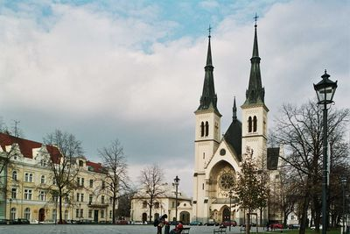
Archiv města Ostravy Špálova 19, Ostrava-Přívoz https://amo.ostrava.cz/cs
Archiv se nachází za kostelem Neposkvrněného početí Panny Marie

Slide 34
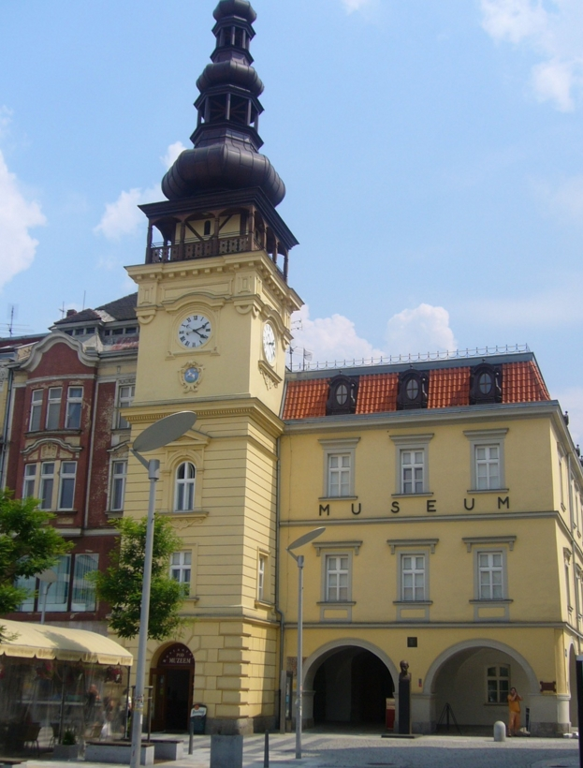
Archiv města Ostravy
počátky spadají do 13. a 14. století
1362 – nejstarší listina vydaná městu císařem Karlem IV.
listiny vydané pro Moravskou Ostravu olomouckým biskupem a moravskoostravskou městskou kanceláří
uloženy na městské rychtě, počátkem 16. století přestěhovány na radnici a uloženy v kovové truhle, městské knihy byly uchovávány v dřevěných skříních
po reformě veřejné správy v roce 1850
zrušení patrimoniálních úřadů a magistrátů
snahy o předání písemností do MZA
Franz Kremer v roce 1858 zdůraznil, že listiny jsou uloženy jako
"starodávné relikvie, draze vykoupené jejich praotci, ve zvláštní železné ohnivzdorné truhle, každá listina zvlášť zabalena v papíru a rovněž přivěšené pečeti uloženy v kovových schránkách"
a jejich vydání odepřel s tím, že jsou takto uloženy již tři až pět set let, aniž by utrpěly nějakou újmu

Slide 35
Archiv města Ostravy
v roce 1923
institucionalizace městského archivu
v čele referátu, který měl spravovat 2 instituce: archiv a muzeum, gymnazijní profesor Alois Adamus, působil zde do roku 1935
v roce 1925
činnost archivu upravena Instrukcí pro archiv Velké Ostravy
v závěru roku 1925 byl archiv zpřístupněn veřejnosti
soustředění všeho dostupného archivního materiálu z Moravské Ostravy, od roku 1924 (po vzniku tzv. Velké Ostravy) i všech samostatných obcí, které byly do celku začleněny, a z širokého okolí (obava před zničením)
základ archivu tvořily městské listiny, pečetidla, městské knihy, cechovní materiál, stará magistrátní registratura, archiv střeleckého spolku, Zwierzinova pozůstalost, archiválie připojených obcí, spolků, písemných pozůstalostí a jiné dokumentace
po roce 1935 v čele archivu úředníci
jako poradní orgán působila Archivní a muzejní rada (1935-1939)
za války v roce 1942 provedena rekonstrukce budovy muzea
část materiálu byla vystěhována do zámku ve Velkých Heralticích, ve Staré Vsi nad Ondřejnicí a do prozatímních depozitářů v jižních a západních Čechách, odkud měly být archiválie odvezeny na německé území
do roku 1947 se podařilo získat téměř veškerý archivní materiál zpět včetně nejstarších listin a typářů

Slide 36
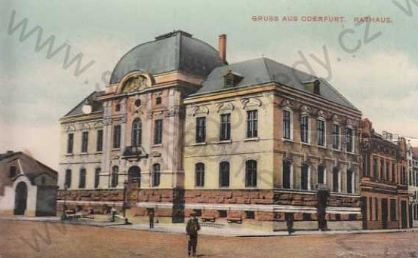
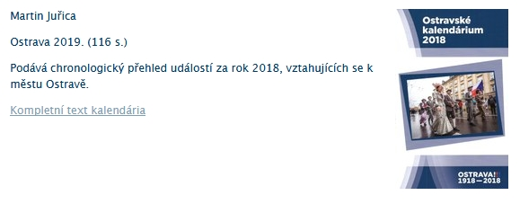
v roce1952
došlo k oddělení od muzea
archiv se stal odborným zařízením Jednotného národního výboru v Ostravě, pověřen okresní archivní službou pro
25 obcí tvořících okres Ostrava
v roce1960
zrušen okres Ostrava - venkov, archiv přestal plnit úkoly okresního archivu
přestěhoval se do budovy bývalé přívozské radnice
v 90. letech rekonstrukce budovy a přístavba (1993)
v letech 1996-1997 stěhování
archivního materiálu do nové přístavby
rozsáhlá publikační činnost
sborník Ostrava
Ostravské kalendárium
regionální práce

Slide 37
https://amo.ostrava.cz/cs

Slide 38
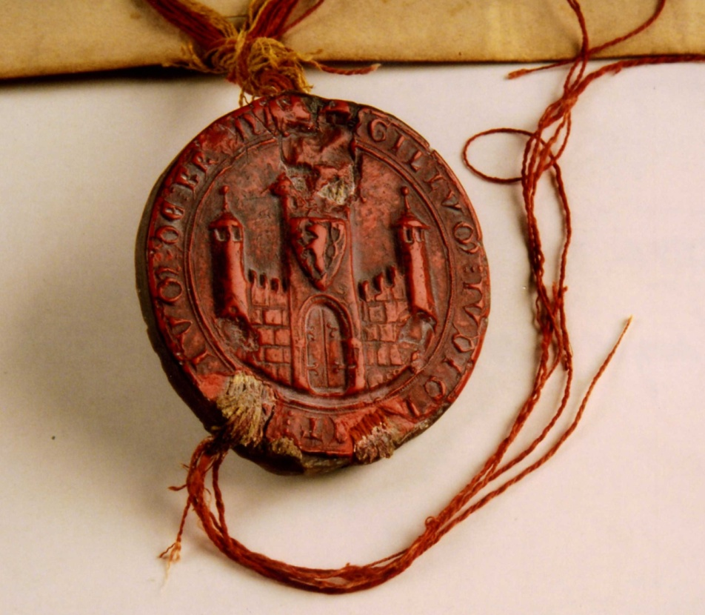
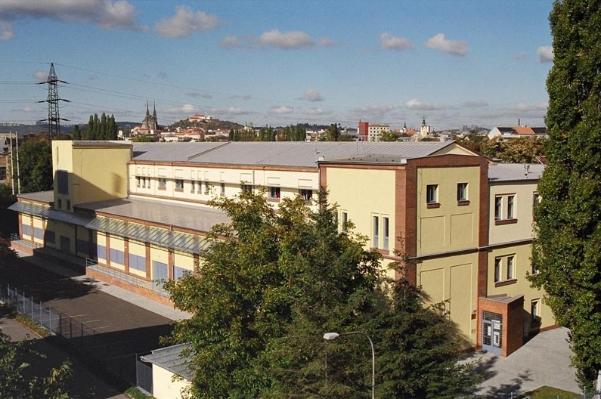
Archiv města Brna
Přední 2, Brno – Černovice
Nová radnice
Dominikánské nám. 1, Brno
www.archiv.brno.cz

Slide 39
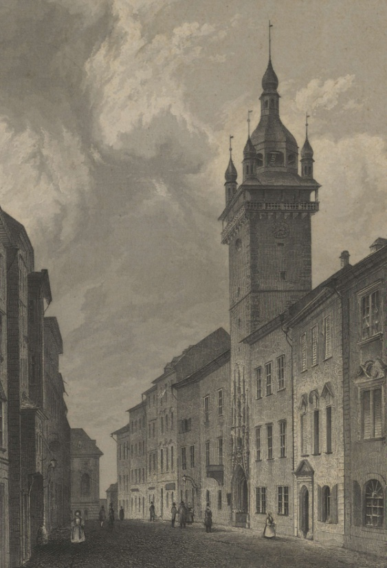
Archiv města Brna
od počátku institucionální existence Brna
ukládány písemnosti, které zaručovaly městu důležité hospodářské a politické výsady na Staré radnici, ve druhém poschodí radniční věže
v roce 1895
péčí o archiv pověřen moravský zemský historiograf
Bertold Bretholz
archiv přestěhován na nynější Novou radnici
v roce 1918
správu městského archivu převzal profesor brněnské univerzity
Bohumil Navrátil
docílil oddělení archivu od městského muzea a zasadil se o trvalé obsazení místa městského archiváře
v roce 1929
prvním městským archivářem zemského hlavního města Brna jmenován Jaroslav Dřímal
probíhala inventarizace a katalogizace celé řady fondů
v roce 1930 vydána publikace:
Archiv zemského hlavního města Brna
v roce 1935
archiv získal v souvislosti s opravou Nové radnice další prostory, vybavené funkčními regály a zásuvkami na mapy
v roce 1939
na Dřímalovo místo dosazen německý komisař

Slide 40
po osvobození Brna
do archivu se vrátili propuštění zaměstnanci, městskému archiváři bylo podřízeno městské muzeum
oprava poškozených depozitářů, navrácení fondů vyvezených za město
přebírání materiálů z ústřední městské spisovny (zasypána při bombardování města) a fondů německých institucí
v 50. letech 20. století
přebírání celků
panství Královo Pole, Zábrdovice a Líšeň
líšeňské knihovny rodu Belcrediů
brněnské matriky a matriční doklady
matriky byly předány do MZA, matriční doklady zůstaly uloženy v městském archivu
v roce 1954
odborným zařízením Městského národního výboru v Brně, přičleněn k odboru pro vnitřní věci
plnil funkci okresního archivu Městského národního výboru a pro všechny Obvodní národní výbory a Místní národní výbory na území města Brna
v roce 1956 archiv vydal:
Průvodce po fondech a sbírkách Archivu města Brna
v roce 1959 začal archiv vydávat sborník
Brno v minulosti a dnes
v letech 1969 a 1973 vyšly Dějiny Brna 1 a Dějiny Brna 2

Slide 41
po roce 1989 Archiv města Brna získal
budovu v Brně-Černovicích na Přední ulici
do té doby sklad Domácích potřeb
východisko z neudržitelného stavu, v té době byly písemnosti archivu roztroušeny na 14 místech
byla dokončena přestavba objektu v Kuřimi
v roce 2001 rekonstrukce budovy v Černovicích pro archivní účely
v roce 2002 nové hlavní sídlo Archivu města Brna otevřeno
budova o třech podlažích vyřešila pracovní a ukládací problémy archivu
v roce 2005
na sousední parcele v Černovicích vybudován nový rozsáhlý třípodlažní depozitář
nejcennější archiválie
Sbírka listin, mandátů a listů, část Sbírky rukopisů a úředních knih, Svatojakubská a Mitrovského knihovna, zůstávají uloženy v původním sídle archivu, v budově Nové radnice na Dominikánském náměstí
další skupina písemností se nachází v budově tzv. meziarchivu v Kuřimi
jedná se o písemnosti zrušených komunálních podniků a městských zařízení (tedy spisů s dosud neprošlou skartační lhůtou)
do roku 2008 byl Archiv města Brna zařízením Magistrátu města Brna, následně se stal jedním z jeho odborů

Slide 42
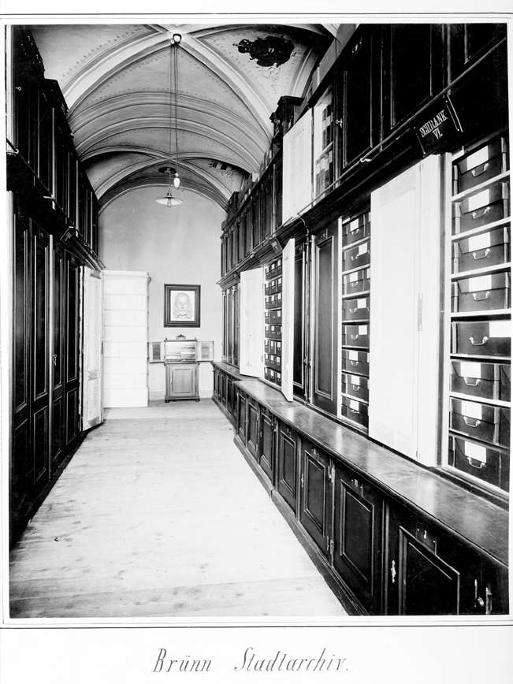
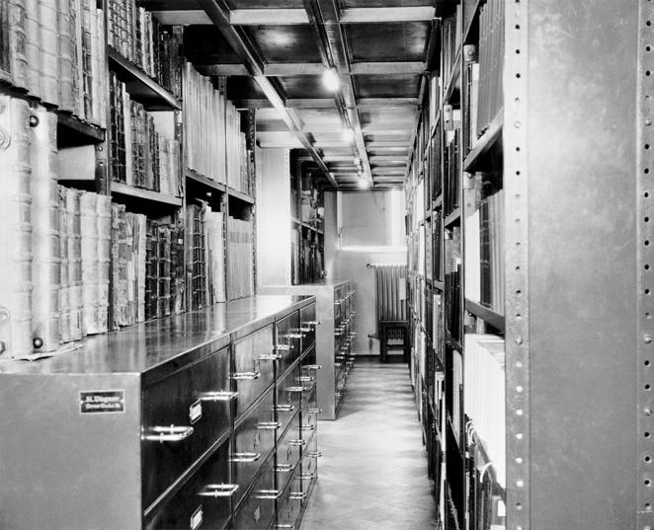
Depozitáře na Nové radnici
20. léta 20. století
Speciální kovové regály, rok 1958

Slide 43
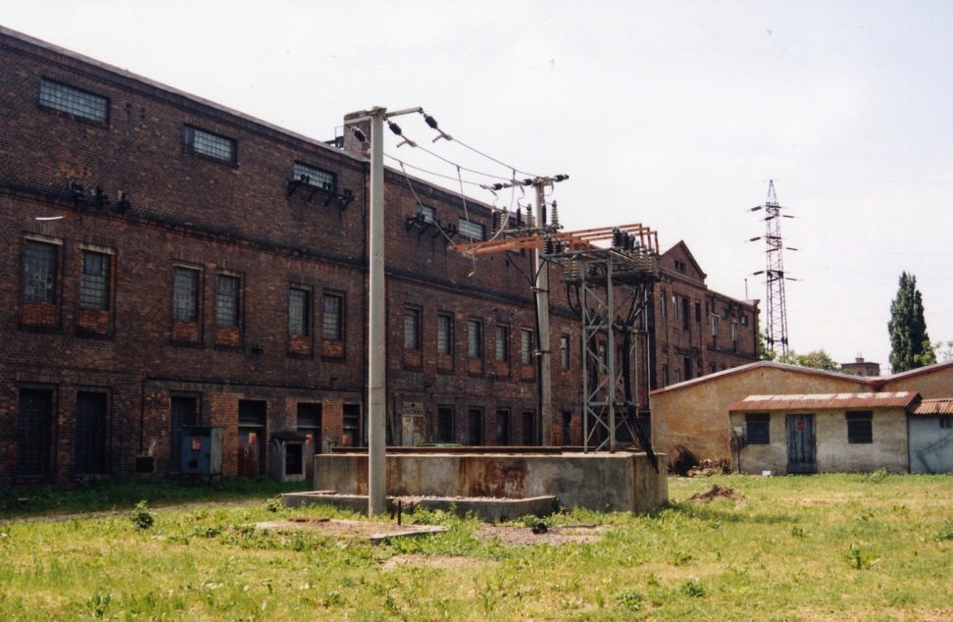
Archiv města Brna v Černovicích
Budova před rekonstrukcí
Černovická transformovna

Slide 44
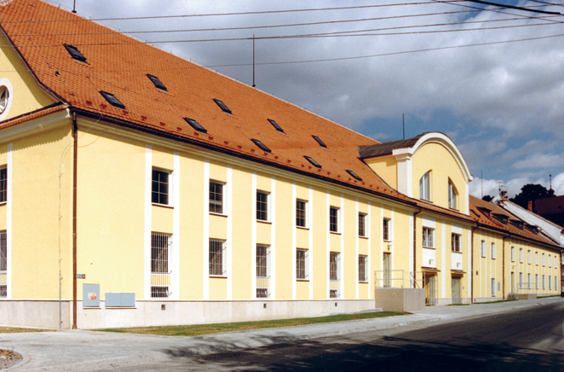
Archiv města Brna
archiv územně samosprávného celku
odbor Magistrátu města Brna
sídla:
hlavní budova
Přední 2, Brno – Černovice
Nová radnice
Dominikánské nám. 1, Brno
Kuřim – meziarchiv
Křížkovského 294, Kuřim
Černovice
Kuřim
Nová radnice

Slide 45
V Archivu města Brna jsou uloženy písemnosti:
samosprávných úřadů města Brna a připojených obcí z období od 13. století do současnosti
včetně rozsáhlé sbírky pergamenových listin a městských úředních knih
brněnských řemeslnických cechů, společenstev a spolků
brněnských farních úřadů
českých i německých škol působících na území města Brna včetně školských úřadů
velkostatek Kuřim
kulturních, sociálních a zdravotnických úřadů, působících na území města Brna
městských komunálních podniků a družstev
včetně JZD
písemné pozůstalosti některých významných brněnských občanů
rozsáhlá sbírka fotografií a pohlednic s brněnskou tématikou
sbírka map a plánů, týkajících se území města Brna
Privilegium Václava I.
(leden 1243)

Slide 46
Právní kniha písaře Jana
(po roce 1355)
Tzv. Švédské privilegium z
3. února 1646
Olomoucký misál

Slide 47
Ze sbírek Archivu města Brna
Pohlednice z hlavního nádraží v Brně
Veduta Zelného trhu od Františka Richtera
Nově proražená třída od pomníku Josefa II. směrem k Velkému náměstí, fotografie Josefa Kunzfelda

Slide 48
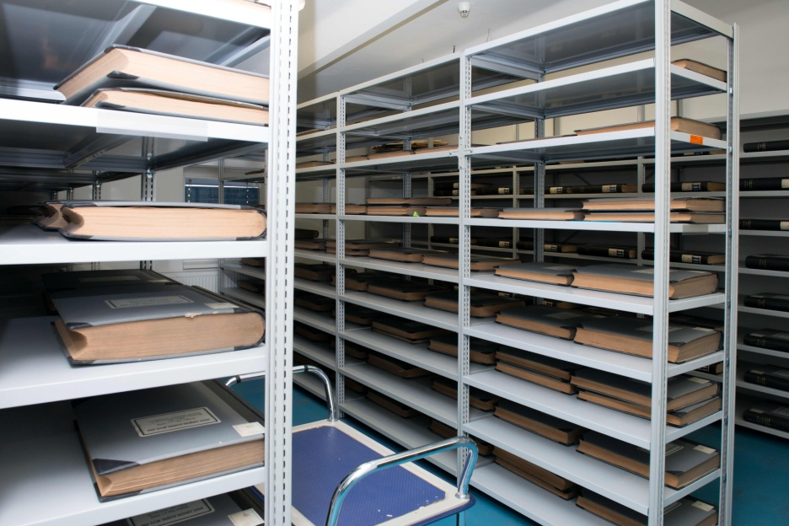
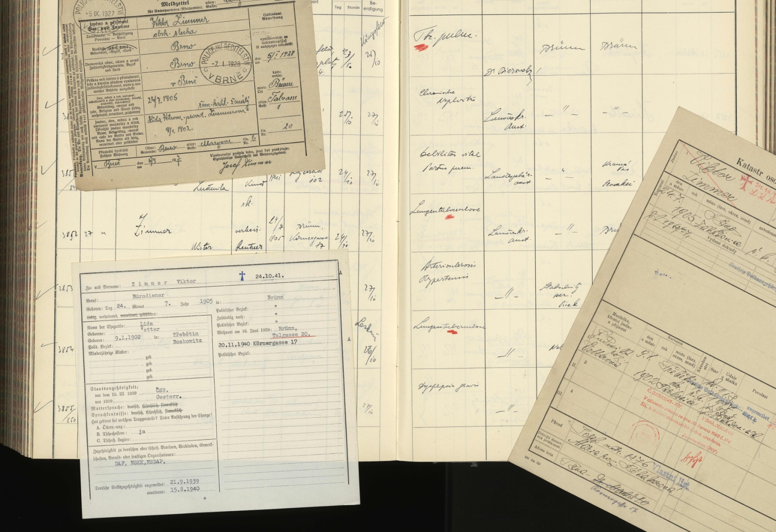
Z evidenčních fondů AMB

Slide 49
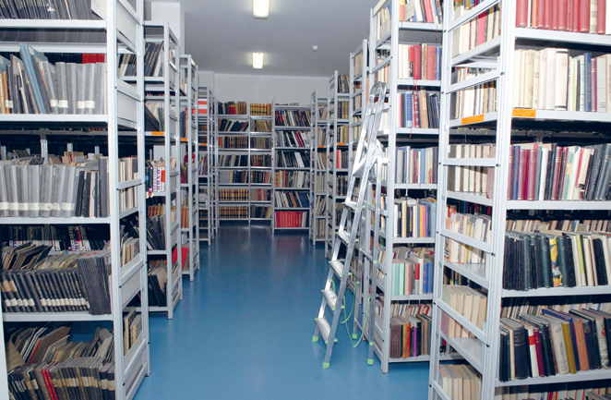
Archivní knihovna
obsahuje více než 63 000 kusů svazků převážně odborné historické literatury a časopisů

Slide 50
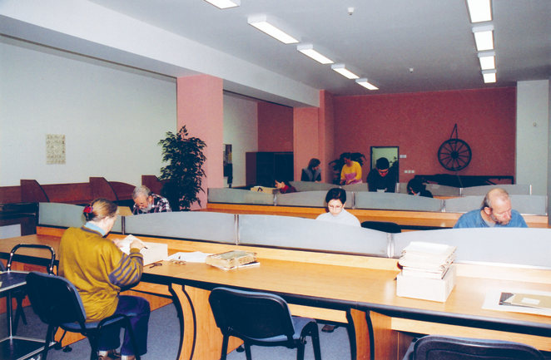
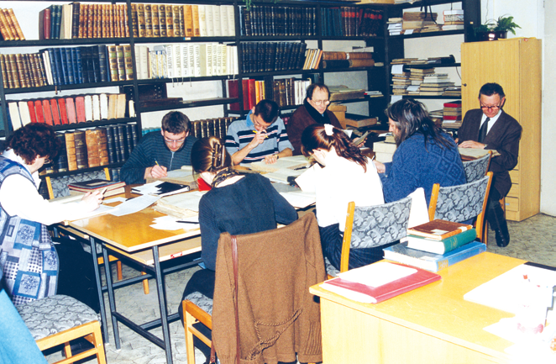
Badatelny AMB
Badatelna v Černovicích
Badatelna na Nové radnici

Slide 51
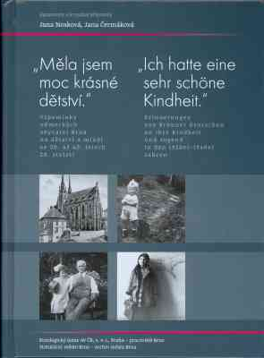
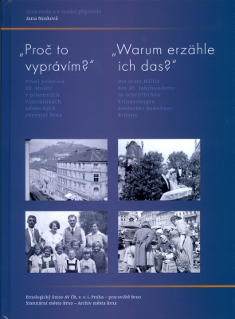
Publikační činnost Archivu města Brna
Archiv města Brna vydává tzv. brunensia
Brno v minulosti a dnes (BMD)
regionální sborník vychází od roku 1959 dodnes
Suplementa sborníku BMD
monografické práce o Brně, vycházejí od roku 2005
Velké dějiny Brna
Dějiny Brna v sedmi svazcích
spolupráce s FF MU a dalšími institucemi
projekt pro léta 2009-2021
Soupis vydaných publikací
www.archiv.brno.cz
v sekci Publikace

Slide 52
Použité zdroje
BYSTRICKÝ, Vladimír a Václav HRUBÝ. Přehled archivů ČSR. Praha: TEPS místního hospodářství, 1985.
Webové stránky jednotlivých SOA a AM uvedené v prezentaci.
80 let Archivu města Brna. Brno, 2009.
ČERMÁKOVÁ, Jana – ČERVENÁ, Radana – JORDÁNKOVÁ, Hana – SULITKOVÁ, Ludmila. Městské archivy & městští archiváři. Vyd. 1. Brno: Statutární město Brno, 2010.

